Slide 1
XXXX有限公司
企业信息化项目
----业务流程整理培训
XXXXX软件公司
XXX

Slide 2

提 纲
业务流程整理概述 20分钟
业务流程图绘制方法 30分钟
业务流程整理注意事项 10分钟
业务流程整理练习 25分钟
问题交流 10分钟

Slide 3
提 纲
业务流程整理概述
  培训目标
  业务流程整理目标
  业务流程概述
  业务流程整理成果规范
业务流程图绘制方法与
业务流程整理注意事项
业务流程整理练习
问题交流

Slide 4
培训目标
参与业务流程的 设计和绘制
明确流程整理的原理
学会绘制流程图
的方法

Slide 5

培训目标
参与业务流程的 设计和绘制
明确流程整理的原理
学会绘制流程图
的方法
什么是业务流程
业务流程整理意义
标准业务流程内容
对自身工作影响
原来如此。。。

Slide 6

培训目标
参与业务流程的 设计和绘制
明确流程整理的原理
学会绘制流程图
的方法
什么是业务流程
业务流程整理意义
标准业务流程内容
对自身工作影响
什么是业务流程图
业务流程图绘制要求
业务流程图绘制练习
我也会了

Slide 7

培训目标
参与业务流程的 设计和绘制
明确流程整理的原理
学会绘制流程图
的方法
成功也有我一份
参与业务调研计划制定
完成调研工作底稿
参与业务流程设计与绘制
对自身工作影响

Slide 8
业务流程概念
业务流程是指在组织内部“流转”的一系列相关的活动
业务流程不仅仅限于一个单一的功能或者单一的部门
业务流程能够贯穿始终地反映经营情况
什么是业务流程

Slide 9
业务流程概念
行为 责任 输入
在流程中的关键行为 流程中的关键责任 每一行为的主要输入来源
输出 顾客（服务对象） 时间和成本
每一行为的关键交付成果 每一行为输出的接受者 与每一行为相关的努力/时
（内部和外部） 间/成本
业务流程构成要素

Slide 10
业务流程成果规范
业务流程图 流程描述 岗位职责
按具体业务绘制业务流程图 业务流程图节点的描述 相关人员的岗位及职责
内部制度 核算方法 关键点
与该业务相关的主要 与该业务相关的 该业务的关键控制节点
财务内部控制制度 会计核算分录
业务流程成果报告主要内容

Slide 11
提 纲
业务流程整理概述
业务流程图绘制方法与
  流程图基本知识讲解
  流程图的绘制
  流程图交付要求
业务流程整理注意事项
业务流程整理练习
问题交流

Slide 12
什么是流程图？
流程图是一种工具，可用来了解、分析和归档公司的流程和活动，帮助确定改善机会。
一张流程图显示了将特定输入转化为所要求的输出的一系列的步骤。

Slide 13
流程图绘制
流程图绘制主要包括以下三项内容：
理解流程
编制流程图
完善流程图

Slide 14
流程图绘制
流程图绘制基础
有明确定义的开端和结束
有输入必有输出
在整个企业组织中“流动”
不局限于单一的功能和部门
流程
输入
输出

Slide 15
流程图绘制
流程/子流程
  概述企业活动
  流程图直接阐明组织的主要业务/功能单位（部门级）的关键目标
流程步骤
  描述中级组织单位（部门级）的任何活动
  在一个流程中能得到主要的输入、输出信息
任务
  描述个人能完成的活动
  所有个人应完成的工作组成他/她的岗位职责

Slide 16
流程图绘制标识
一套标准的符号能帮助我们快速并一致地沟通流程图。
文件/表格：
该标识文件，包括表格，字母和报告。它既可表示输入，又可表示输出。可在该标识上写下标题用以代表特定的文件。
系统/数据库：
该标识用于表明信息从现有的计算机系统中流入或流出。该计算机系统表现为输入，处理或输出。可在标识中写明特定的系统名称。

Slide 17
流程图绘制标识
数据信息:
该标识用于指示输入流程的数据和信息。
流程参见:
该标识用于指示从一个流程转向下一个流程。
流程操作：
该标识用于指示一项需要人工处理的活动，例如手工处理一个文件（如手写的采购单），或人工检查一个文件。

Slide 18
流程图绘制标识
决定批复：
该菱形框代表一个决定或批复。它给人以强烈的视觉提示，即此处需要作出决定或批复。该标识经常用在流程栏中。其右方联接“否”的情况，下方联接“是”的情况。
方向标记：
流向箭头代表任务执行时的次序，它们引导着流程。它们可以在所有三栏中使用。流向从左到右代表输入被接收并被处理；流向从上到下代表任务被完成。

Slide 19
流程图绘制标识
存档:
该框代表一个文档在此处需要被存档。
开始/结束:
该框用以表示一个流程的开始和结束。

Slide 20
流程图绘制标识
流程图连接标识：
该标识用于流程图中页和页的连续或者用于从一个决定框转到另一页或另一个流程。当画到页底时，可以在图中最后一项内容后使用连接标识。连接标识的画法：在标识内以A开始，然后写上后续流程所在的页码。例如，A/2是指在第2页上寻找A节点。然后在合适的地方画上对应的流程连接标识。在该标识上写下相同的字母以及被连接的页码。
否
状况表是
否被批准?
A
A
是
继续“是”情况下的流程
对状况表
作修改

Slide 21
流程图绘制标识
在决定框之前使用手工操作标识：
如果流程分叉为是/否，则有人作出决定。用决定框来表示。由于所作的决定和批复很少无效，因此在决定框之前通常有人工活动标识。
验证统计
数据的有效性
否
有效否？
是

Slide 22
流程图绘制
选择供应商
存档框应该尽可能描述系统、数据库、和其它信息的存储
数据/信息框应当描述行动框中生成的数据和信息表
选择供应商
新供应商
详细情况
新供应商
详细情况
供应商数据库
✓
X
供应商价格清单
供应商
价格清单
选择物料供应商
对
错
选择物料供应商

Slide 23
流程图绘制
主要特征
起始点、终止点和客户应该清楚和一致
输入和输出应当尽可能量化
为每一个任务框标明负责的人员和部门
为每一个任务框标明人员的职务/负责的范围
做到对流程不熟悉的人，不需要任何解释就能轻而易举的读懂流程图
详细程度应达到足以识别无效率的活动

Slide 24
流程图绘制
询问一个流程活动的问题包括：
  流程/任务生成什么？
  职员怎样执行它？
  为什么要这样做？
  何时、由谁对它进行复核？
  流程活动需要多少时间？
  流程活动何时需要？
  错误/问题的种类，频率和发生原因是什么？
  怎样处理错误/问题/例外？
  输出什么？输出多少？
  输出至哪里？
  流程范围
  控制目标
  主要控制点
  涉及部门及表格
  流程流转时间
  特定政策

Slide 25
流程图绘制的技巧
建议步骤:
从一个高层次的流程开始,如有必要,到下一层次的流程(比如,子系统)
确定每个子系统的开始和结束(保持重点)
确定关键输入和输出
按步骤进行每个关键业务子流程
节约时间: 如果陷入困境,休息一下或跳到另一方面
采用标准的流程图符号
在过程中或在每一子流程的结束确认流程和技术改进机会
认定流程的准确性

Slide 26
业务流程图交付要求
流程图的格式
  宋体
  标题采用14号字体、加粗、中间对齐
  部门采用10号字体、加粗、下划线、中间对齐
  框内采用6－8号字体、普通不加粗、中间对齐
  连线采用与框内同样字体、中间对齐
  尽量避免相交线

Slide 27
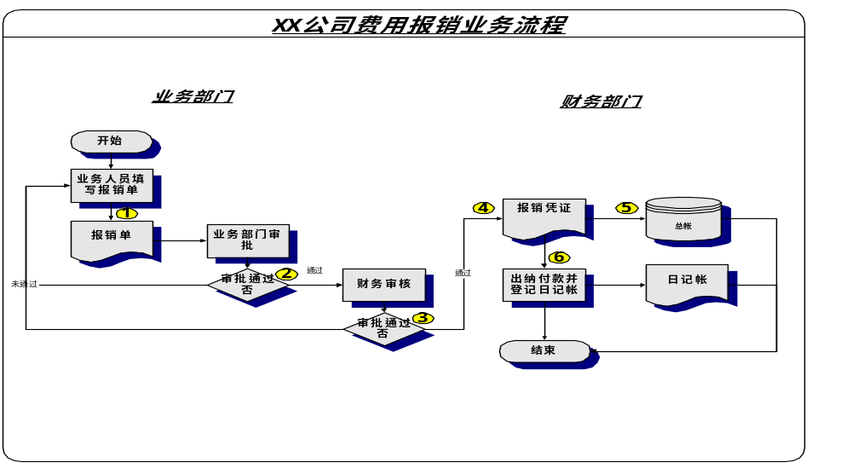
业务流程成果规范
标准业务流程图样本

Slide 28
业务流程交付要求
业务流程编号： 业务名称：费用报销
编制：XXX 日期： 审核：XXX 日期：
序号
处理说明
责任单位
责任人
1
2
3
标准业务流程图描述样本
4
5
6

Slide 29
业务流程交付要求
公司编号： 公司名称：
部门编号： 部门名称：
编制：XXX 日期： 审核：XXX 日期：
编号
岗位名称
岗位描述
岗位职责
不相容职责
岗位职责

Slide 30
业务流程交付要求
流程编号： 流程名称：
制度编号： 制度名称：
编制：XXX 日期： 审核：XXX 日期：
编号
内部控制制度描述
解释部门
内部控制制度样本

Slide 31
业务流程交付要求
流程编号： 流程名称：
核算方法编号： 核算方法名称：
编制：XXX 日期： 审核：XXX 日期：
编号
业务描述
会计分录
会计核算方法样本

Slide 32

业务流程图交付要求
起始点、终止点和对象必须清晰
输入和输出应当明确
应当在合适的地方标出估计时间（流程时间）
为每一个任务框标明人员的职务/负责的范围
做到对流程不熟悉的人，不需要任何解释就能轻而易举的读懂流程图
详细程度应达到足以识别无效率的活动

Slide 33
提 纲
业务流程整理概述
业务流程图绘制方法与
业务流程整理注意事项
  注意事项
  流程改进
业务流程整理练习
问题交流

Slide 34
流程绘制应注意的要点
需要 按实际情况绘制流程
需要 在整个组织内思考流程
需要 与流程牵涉的人员交流
需要 在开始前确认流程的起点和结束
需要 高层次的流程图
需要 提问
不能 按照你自己的想当然绘制流程
不能 把流程图局限在你自己的部门
不能 在真空中工作
不能 在确认起点和结束点前试图绘制
流程
不能 陷入太多的细节
不能 单独努力

Slide 35
流程改进
在流程绘制过程中,我们应不仅理解现有的流程,而是更要确认改进的方面, 比如:
流程问题
技术和信息系统问题
短期可解决的问题或当务之急

Slide 36
流程改进
一旦绘制完流程图,我们能够开始分析流程改进的机会. 特别地,我们能够
从以下方面发现问题,改进工作流程:
关键步骤缺少
重复劳动 (一个流程内或是跨部门)
不必要的文书工作
不完全或冗余审查过程
不必要的延误
劳动密集型行为/任务

Slide 37
流程改进
在流程绘制过程中,我们可以发现现有系统的局限性和通过技术和信息系统使流程更有效的方法:
确认新技术的潜在用处 (比如:自动化,更有效的获取及共享信息等.)
理解现有系统的限制(比如:由于批处理而导致信息不及时,硬件容量限制,关键系统间缺乏界面)

Slide 38
流程改进
一旦我们绘制完流程图,我们可以找到提升企业管理水平的当务之急
这些机会在于...
需要立即处理的问题,以加强风险防范,增加盈利能力或降低成本
低投入但见效快的问题

Slide 39
把握现在
成就未来！
谢谢！

